Slide 1
Исследовательский проект «модульное оригами – крош»

Slide 2
оглавление
Введение
1. История оригами
2. Традиции оригами
3. Философия оригами
4. Применение оригами
5. Творческая часть – поделка в технике оригами

Slide 3
введение
Модульное оригами — техника складывания оригами, которая, в отличие от классического оригами, использует в процессе складывания несколько листов бумаги. Каждый отдельный листок складывается в модуль по правилам классического оригами, а затем модули соединяются путём вкладывания их друг в друга.

Slide 4
История оригами
Истоки техники оригами можно наблюдать не в Японии, а в Китае. В этой стране начали изготавливать такой простой для современного человека материал – бумагу. Секрет изготовления материала держали в крайне строгом секрете. Существует легенда, что уже в 7 веке нашей эры китайский буддийский монах по имени Дан Хо отправился с визитом в Японию, где рассекретил способ производства бумаги. Согласно официальной хроники Японии, события эти развивались в 610 году нашей эры. Спустя столетия жители Японии разработали и собственную технику производства бумаги, которая существенно превосходит Китайскую.

Slide 5
Традиции оригами
Искусство оригами стало в Японии семейной традицией, передающейся из поколения в поколение по женской линии. Считалось даже, что по манере складывания и набору фигурок можно было определить, из какой провинции родом девушка и какое образование она получила.
В конце XVIII века в Японии начали издавать книги, обучающие технике оригами, и это официально ознаменовало превращение храмового обрядового искусства в популярный досуг. А в начале XX века бумажными фигурками увлеклись и в Европе.

Slide 6
Философия оригами
Искусство оригами японцы называют «философия чистых идей». И не напрасно, внимательные японцы считают, что все в этом мире едино и имеет свой смысл, а искусство это, прежде всего отражение внутреннего мира человека. Подобно тому, как мастер влияет на лист бумаги, изменяя его и превращая в красивые формы, так и оригами влияет на внутренний мир человека, делая его чище и богаче, избавляя от гнусных мыслей и организовывая.

Slide 7
Применение оригами
Судо Рейко, текстильный дизайнер из Японии, известна своим инноваторским подходом к созданию новых творений. Ярким примером использования оригами в продукции Судо Рейко может служить ее коллекция сумок, заимствующая уже знакомый сгиб Миуры. Именно этот сгиб придает сумкам их уникальность – они не только выглядят необычно, но и имеют более глубокий и насыщенный цвет за счет своей текстуры. Таким образом, сумка, изготовленная лишь из одноцветного полотна материи, приобретает в результате множество различных оттенков. При этом каждая из них изготавливается вручную.

Slide 8
Творческая часть модульное оригами»крош»
Этапы работы:
1. Изготовление модулей
2. Сборка отдельных частей
(туловище, лапы, уши)
3. Соединение частей
4. оформление

Slide 9
Изготовление модулей

Slide 10
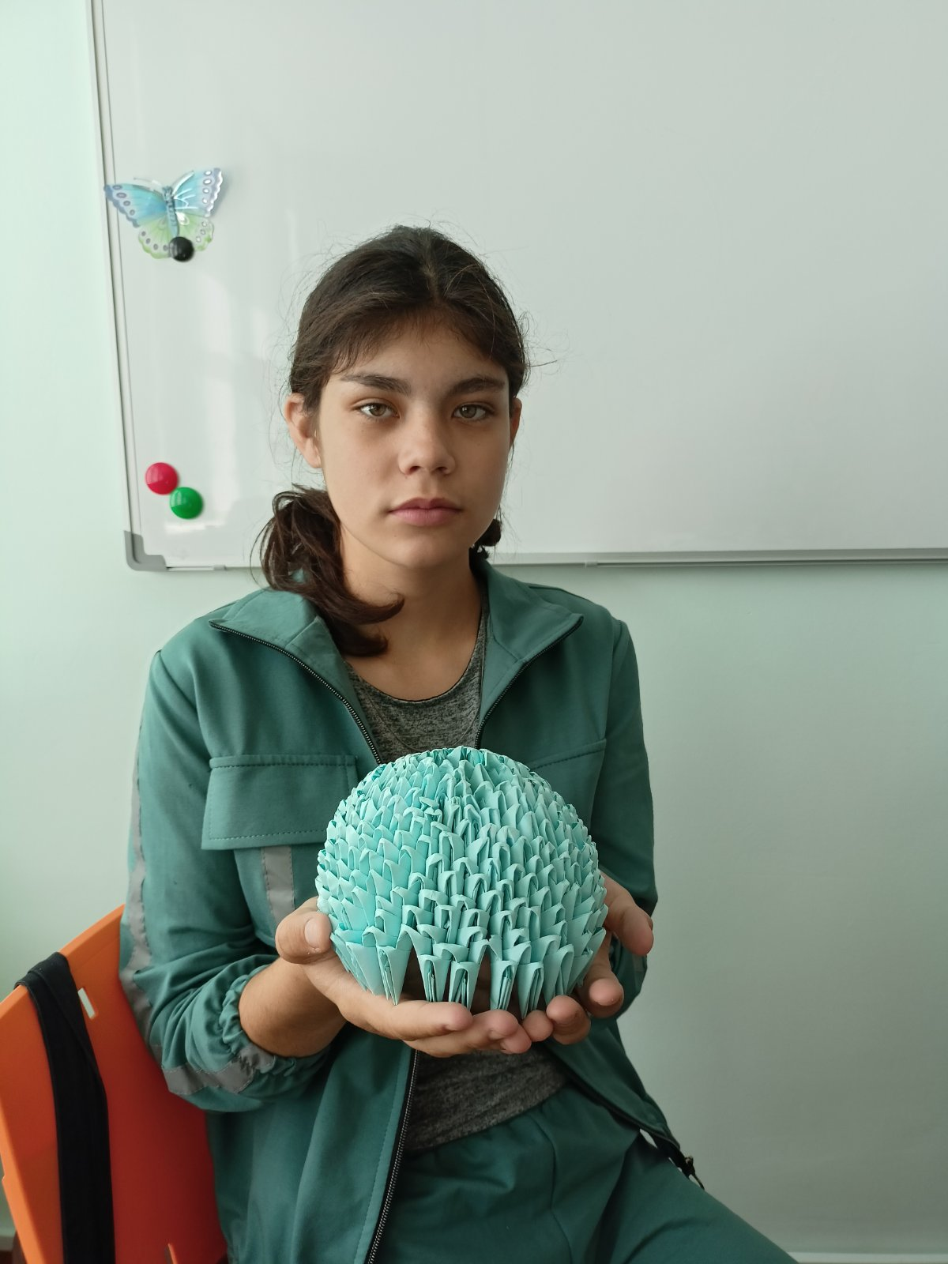
Сборка отдельных частей

Slide 11
Соединение частей

Slide 12
оформление

Slide 13
Спасибо за внимание!

